Slide 1
МБДОУ «Ромодановский детский сад комбинированного вида» Презентация: Спортивный уголок второй младшей группы «Ромашка»
Подготовили воспитатели
Елисеева Н.В., Казанцева Л.Н.
2016 г.

Slide 3
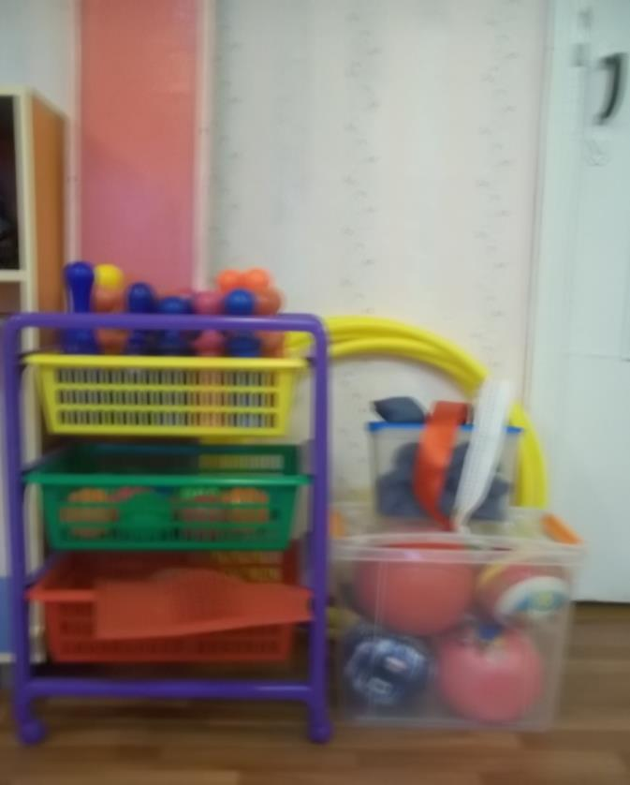
Цель спортивного уголка:
Привитие детям интереса к занятиям физической культурой. Способствовать полноценному и всестороннему развитию и воспитанию двигательной активности детей, которая оказывает огромное влияние на состояние здоровья и физическое развитие ребёнка. Разнообразить двигательную активность детей с помощью дополнительного оборудования.

Slide 4
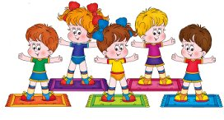
К спортивному уголку в детском саду и его оборудованию предъявляются следующие требования: педагогические, эстетические, гигиенические. Каждое пособие должно быть прочным, надёжным, пригодным для эксплуатации. Физкультурные пособия помогают детям добиваться более чёткого представления о движении, которое складывается на основе ощущений и восприятий. С помощью физкультурного уголка воспитатель ежедневно проводит индивидуальную работу по профилактике плоскостопия, формированию правильной осанки, укреплению мышц и т. д.

Slide 5
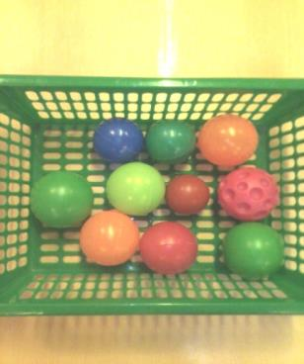
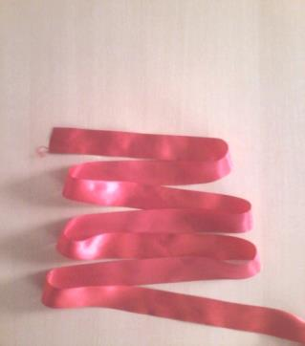
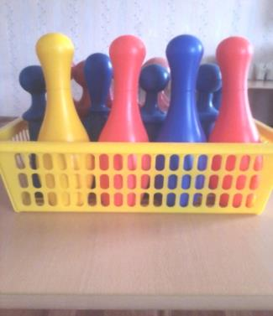
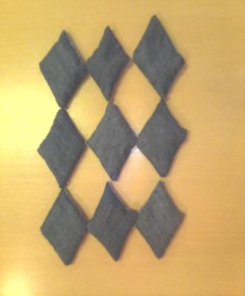
Задача воспитателя:
Научить детей самостоятельной двигательной активности
в условиях ограниченного пространства и правильному использованию спортивного оборудования.

Slide 7
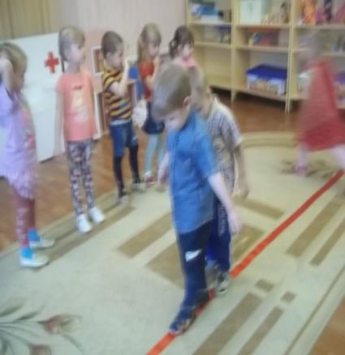
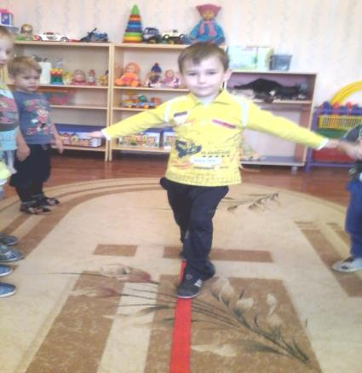
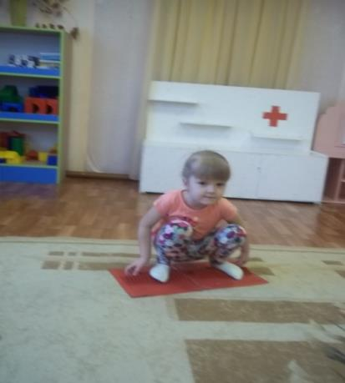
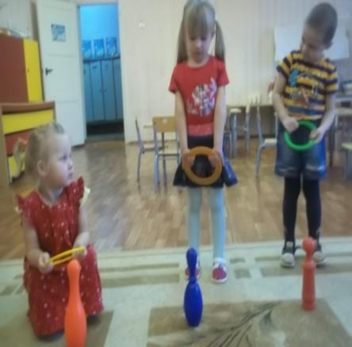
Раз, два, три, четыре, пять Начинаем мы вставать. Ну-ка, быстро – не ленись, На зарядку становись! Раз, два, три, четыре – Руки выше! Ноги шире! И наклон туда – сюда, Как по горочке вода! Я водички не боюсь, Из ведёрка обольюсь. Будем закаляться, Спортом заниматься!

Slide 8
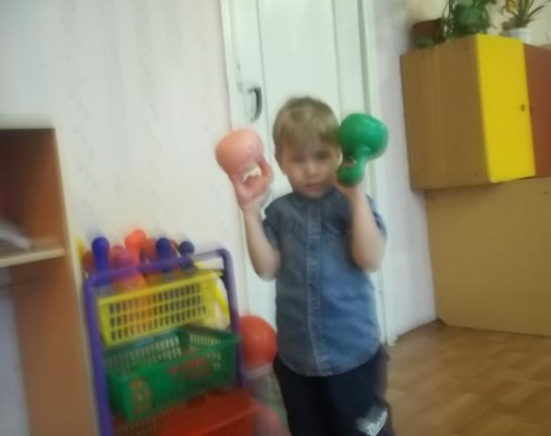
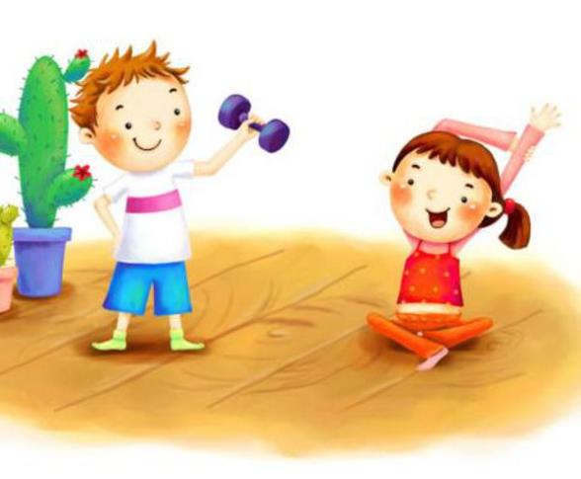
Эти гири мне по силе!
Я смотрю - у чемпиона
Штанга весом в четверть тонны.
Я хочу таким же стать,
Чтоб сестренку защищать!
Буду я теперь в квартире
Поднимать большие гири!

Slide 9
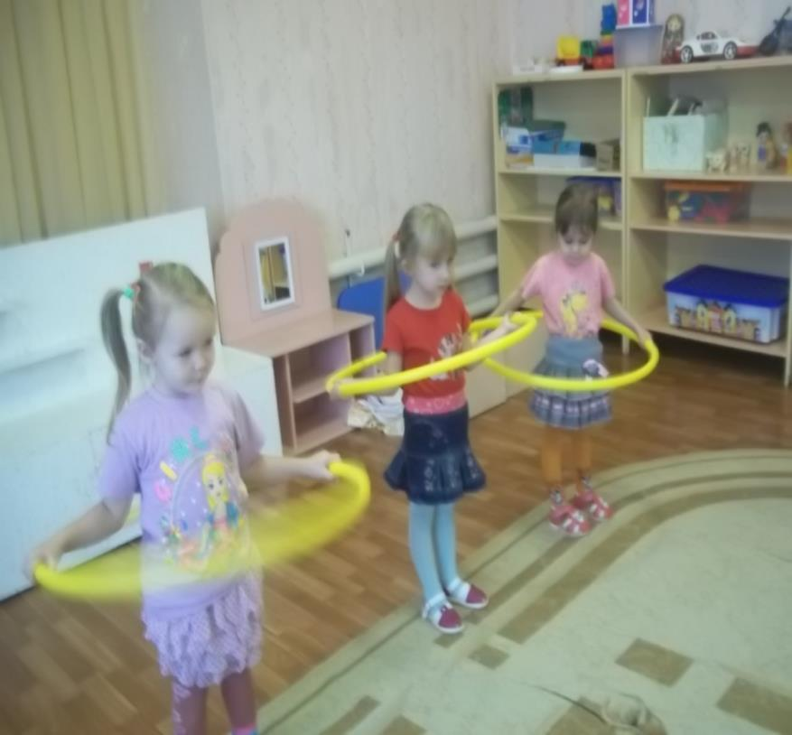
Будем обручи крутить,
За фигурою следить!

Slide 10
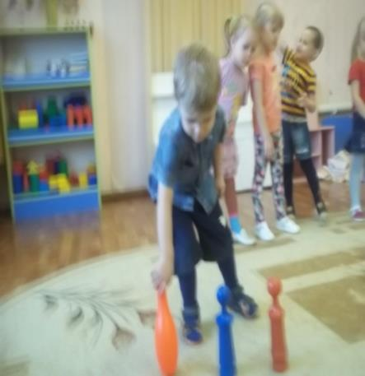
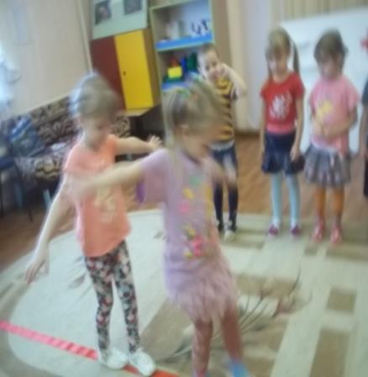
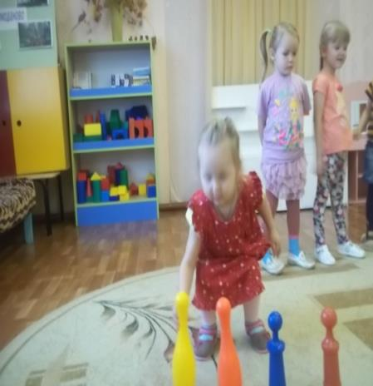
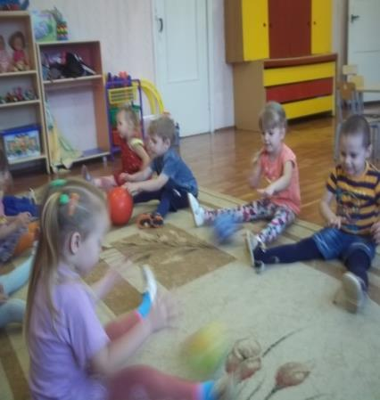
Мы любим участвовать в эстафетах!
В руки мы возьмём скакалку, Обруч, кубик или палку. Все движения разучим, Станем крепче мы и лучше.
Чтобы прыгать научиться, Нам скакалка пригодится. Будем прыгать высоко, Как кузнечики – легко.
Обруч, кубики помогут Гибкость нам развить немного. Будем чаще наклоняться, Приседать и нагибаться.
Вот отличная картинка: Мы как гибкая пружинка! Пусть не сразу все дается, Поработать нам придется!
Чтоб проворным стать атлетом, Проведем мы эстафету. Будем бегать быстро, дружно, Победить нам очень нужно!

Slide 11
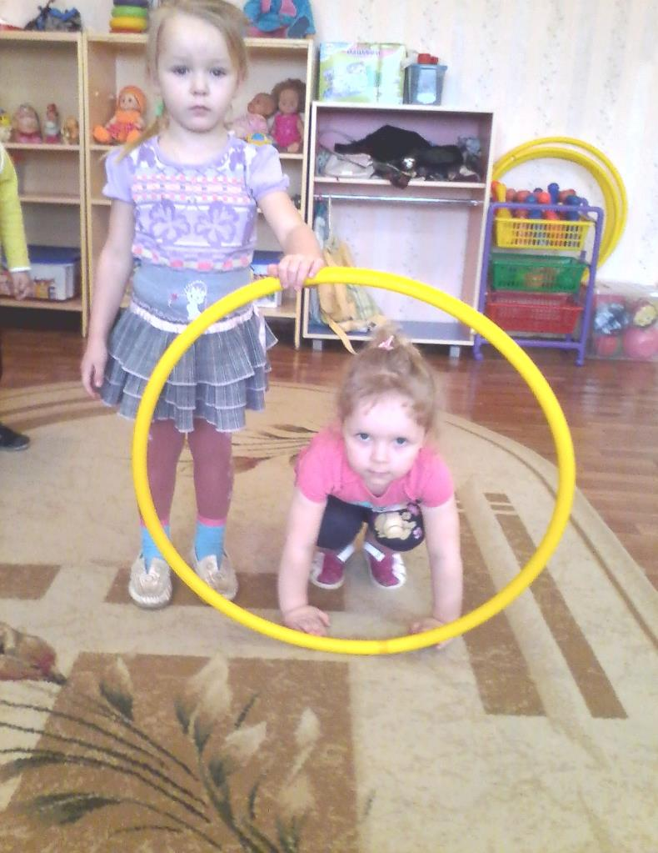
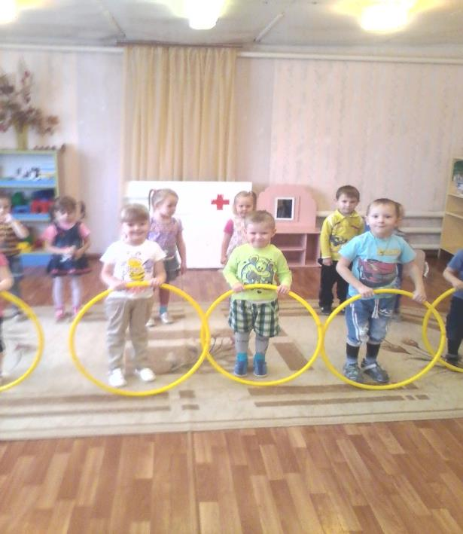
Хочешь быть здоровым, сильным? Занимайся спортом ты! И тогда добиться в жизни, Сможешь очень много ты!

Slide 12
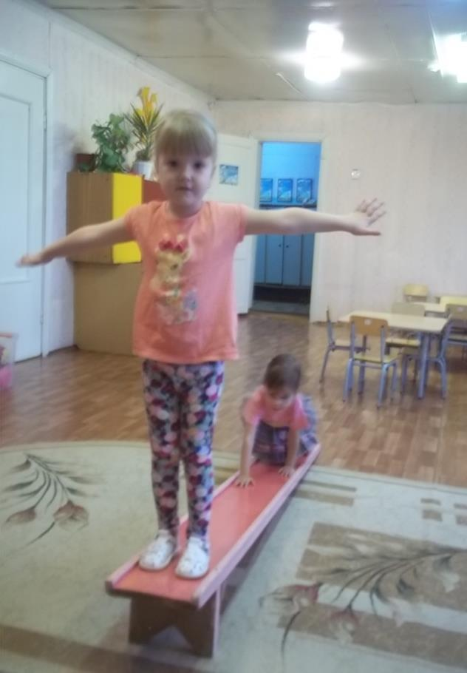
Занятия на гимнастической скамейке
Чтоб здоровым быть сполна Физкультура всем нужна. Для начала по порядку - Утром сделаем зарядку!
И без всякого сомненья Есть хорошее решенье - Бег полезен и игра, Занимайся детвора!
Чтоб успешно развиваться, Нужно спортом заниматься. От занятий физкультурой Будет стройная фигура.
Нам полезно без сомненья Все, что связано с движеньем. Вот, поэтому, ребятки, Будем делать мы зарядку.
Будем вместе мы играть, Бегать, прыгать и скакать. Чтобы было веселее, Мяч возьмем мы поскорее.
Станем прямо, ноги шире, Мяч поднимем – три-четыре, Поднимаясь на носки. Все движения легки.

Slide 13
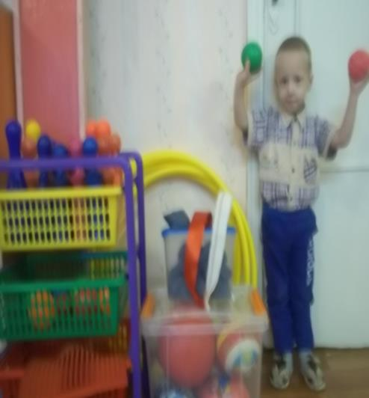
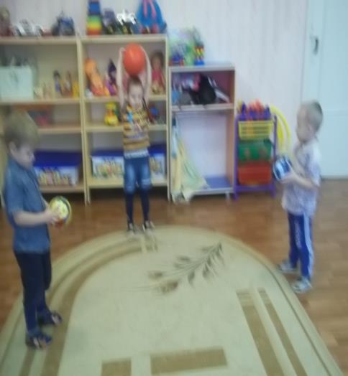
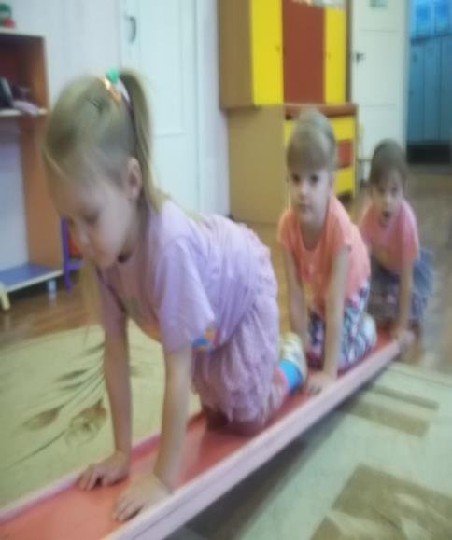
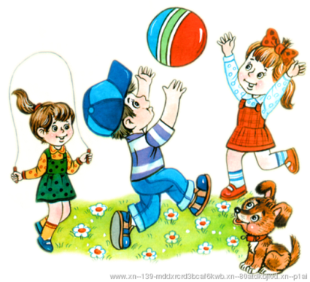
БУДУЩИЕ СПОРТСМЕНЫ !

Slide 14
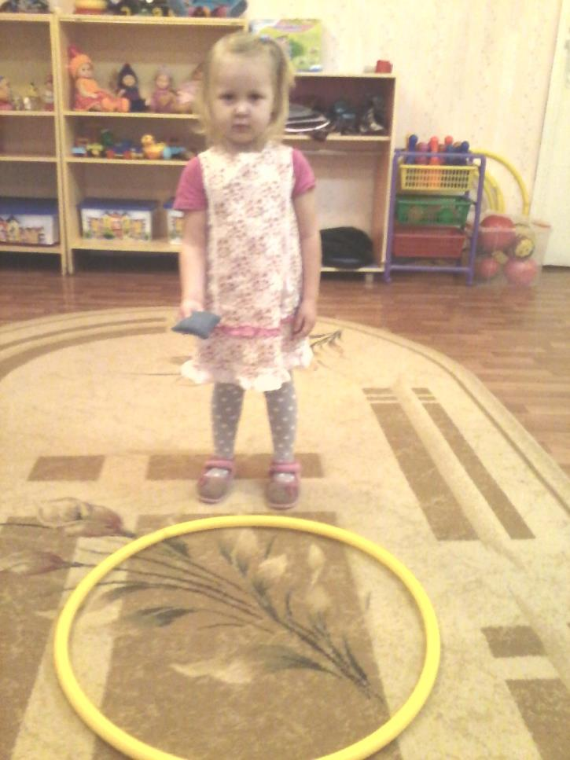
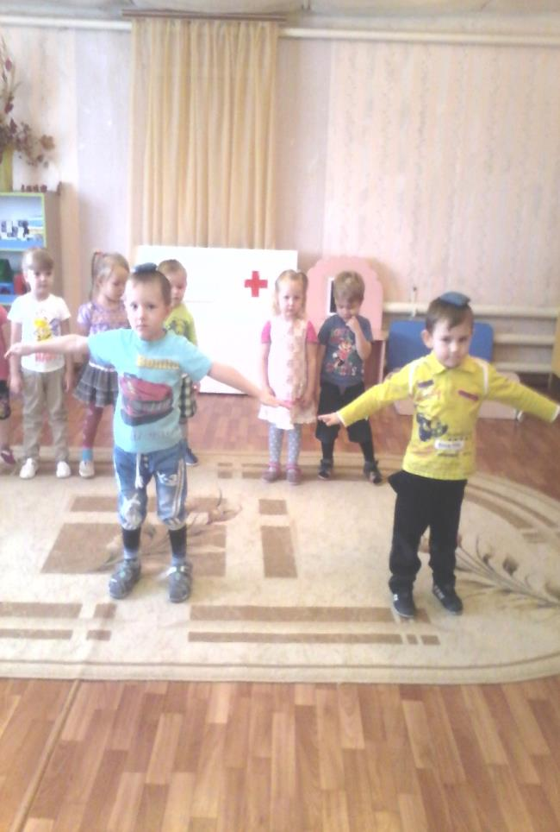

Slide 15
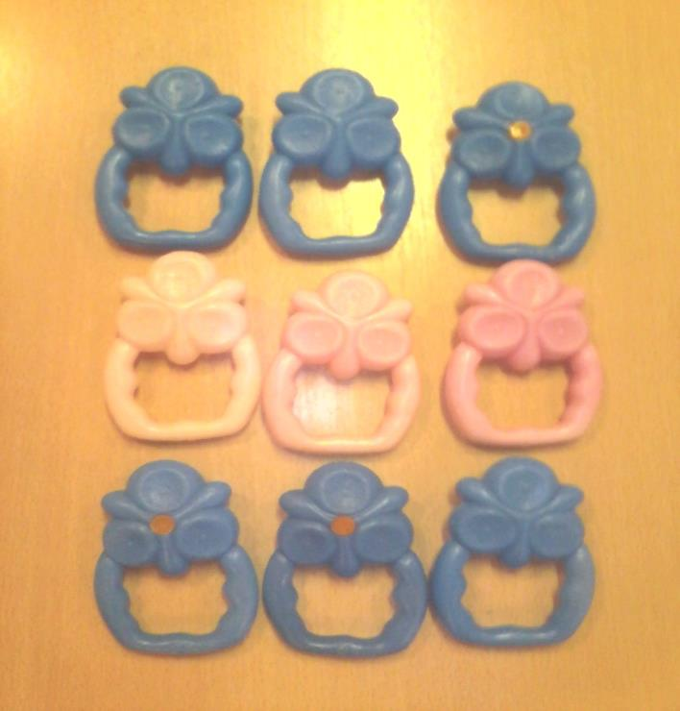
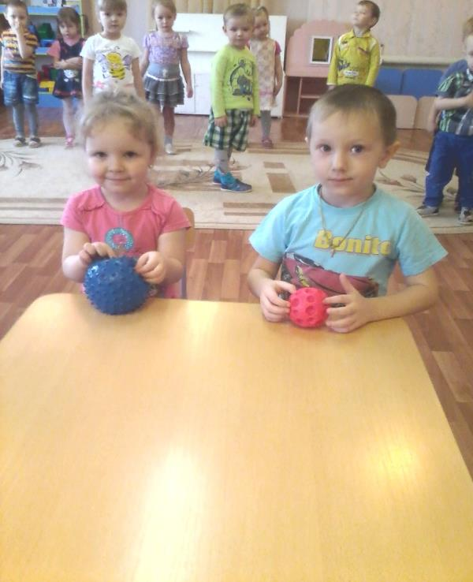
Игрушки-погремушки
Массажные мячики

Slide 16
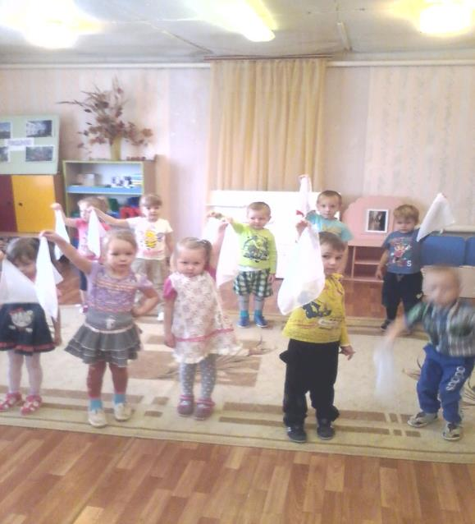
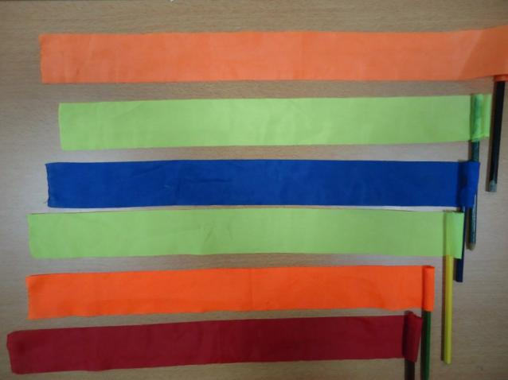
Ленты, платочки используем для подвижных игр, выполнения танцевальных упражнений и дыхательной гимнастики.

Slide 17
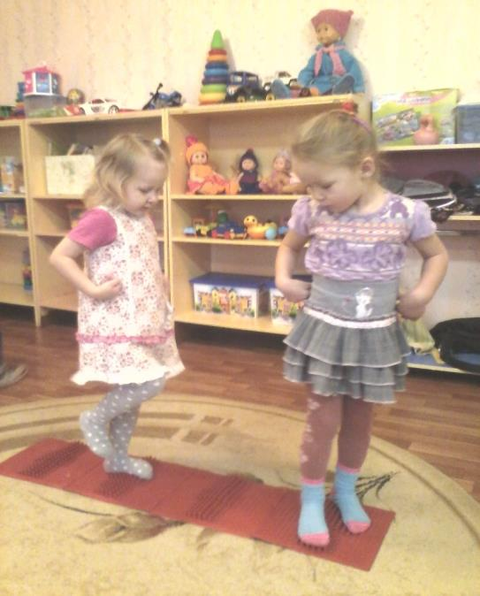
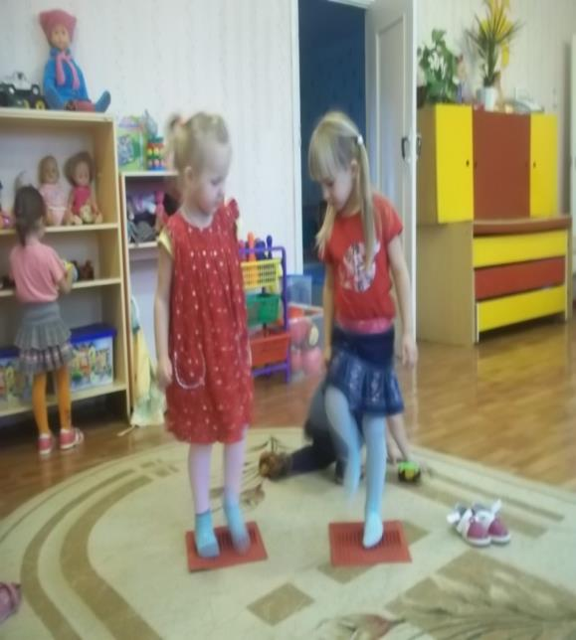
Наши ножки шагают по дорожке
«Дорожки здоровья» положительно воздействуют на процессы, происходящие в организме, делая массаж стоп, на которых расположено множество активных точек.

Slide 18
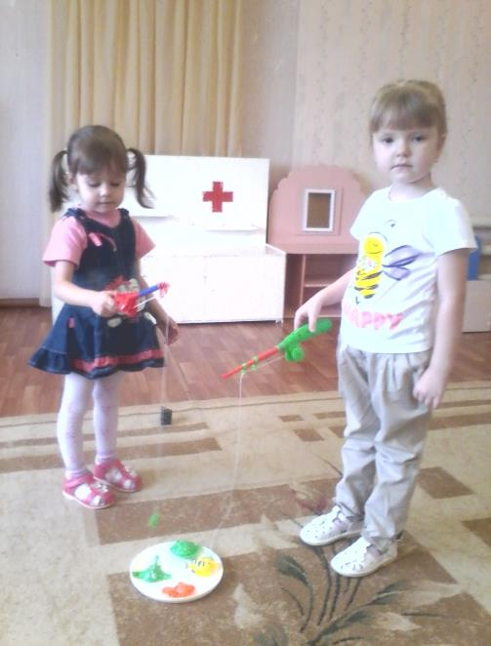
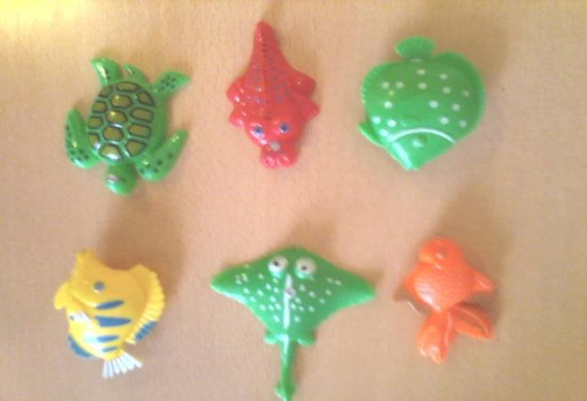
Мы ловим рыбку
Цель данного занятия развитие полной
координаций движений, ловкости, способствует выработки терпения, целеустремлённости, вызывает положительные эмоции. Служит хорошим тренажёром для зрения. Используются разные исходные положения: стоя, стоя на одной ноге, стоя на коленях.

Slide 19
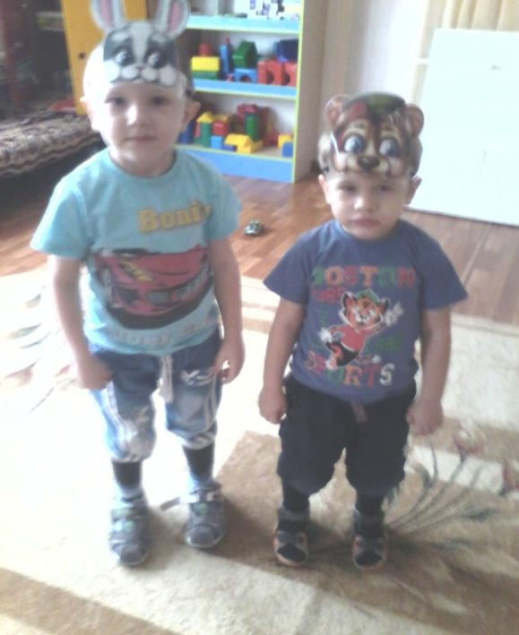
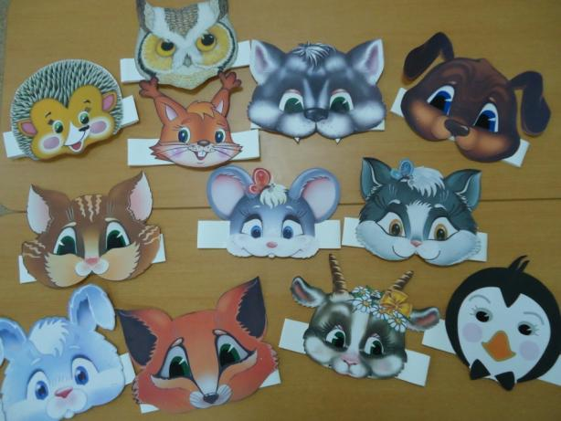
Перевоплощение
Маски используем для подвижных игр; создаётся эмоциональный настрой, развивается фантазия, ребёнок раскрепощается.

